Slide 1
GRAVTUNES
Notes:
© Copyright Showeet.com – Creative & Free PowerPoint Templates

Slide 2
Sommaire
Description du projet
Notre étude préalable
Objectifs de première iteration
Prévisions de l’itération 2
Notes:
© Copyright Showeet.com – Creative & Free PowerPoint Templates

Slide 3
Description du projet
Cadre du projet
Comment le réaliser
Les choix techniques
Notes:
© Copyright Showeet.com – Creative & Free PowerPoint Templates

Slide 4
cadre du projet
La cible de notre projet
La réponse aux besoins de notre projet
Les fonctionnalités critiques de notre projet pour répondre aux besoins
Comment notre projet se situe sur le marché
Notes:
© Copyright Showeet.com – Creative & Free PowerPoint Templates

Slide 5
Comment le réaliser
Site web de commande de vinyle personnel ou collaboratif
Gestion de bibliothèque
Notes:
© Copyright Showeet.com – Creative & Free PowerPoint Templates

Slide 6







Les choix techiques
Base de données
HTML/CSS
JS/PHP
Bootstrap/JQuery
Notes:
© Copyright Showeet.com – Creative & Free PowerPoint Templates

Slide 7
Notre étude préalable
Diagramme de classes
Modeles relationnels
Notes:
© Copyright Showeet.com – Creative & Free PowerPoint Templates

Slide 8
Diagramme de classes
Notes:
© Copyright Showeet.com – Creative & Free PowerPoint Templates

Slide 9
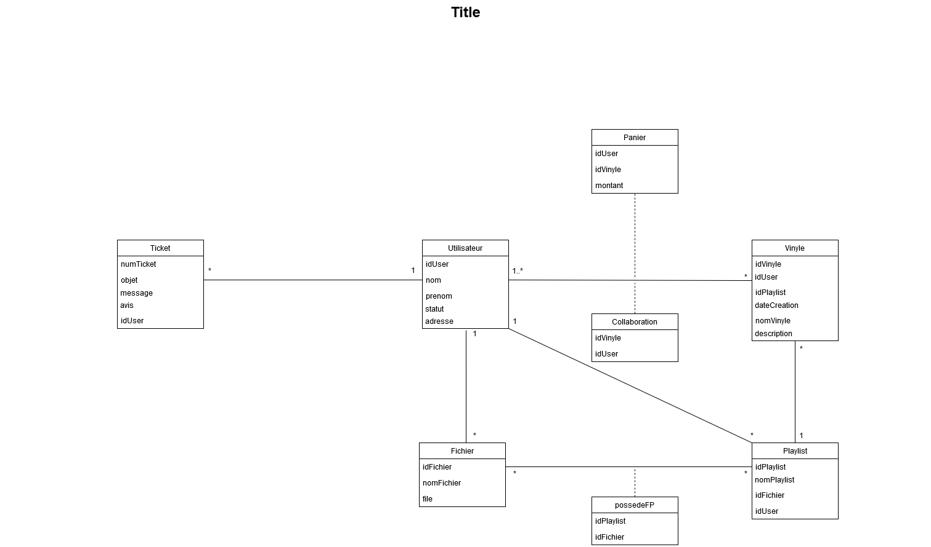
Modèle relationnel
Notes:
© Copyright Showeet.com – Creative & Free PowerPoint Templates

Slide 10
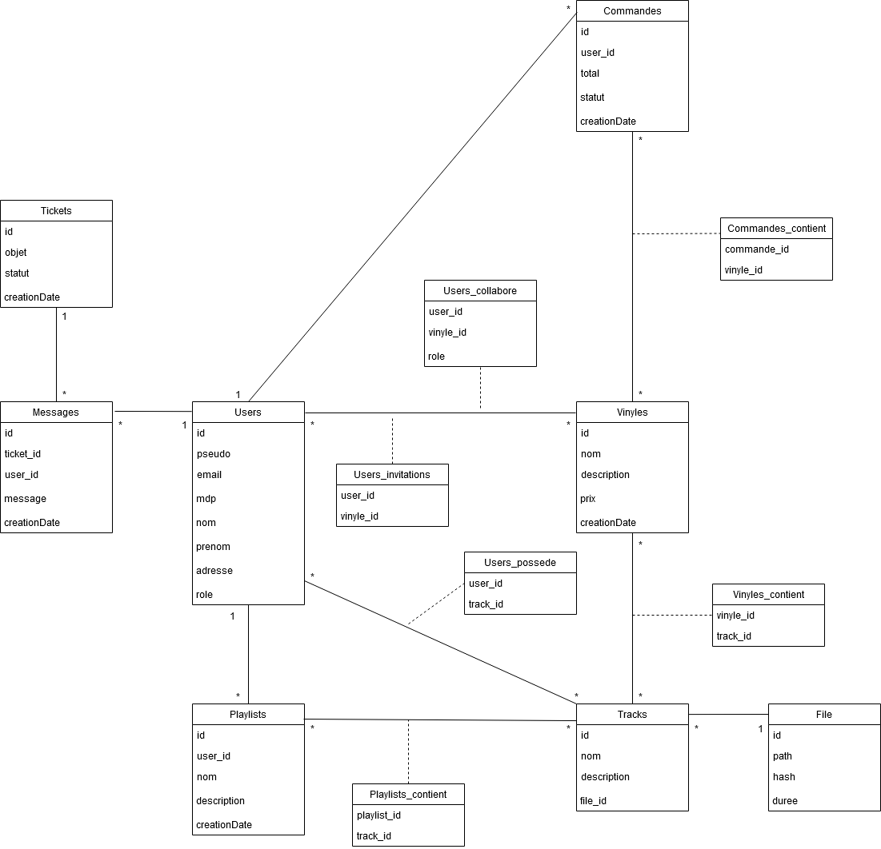
Modèle relationnel
Notes:
© Copyright Showeet.com – Creative & Free PowerPoint Templates

Slide 11
Objectifs de première itération
Maquettes
Base de données
Page d’accueil du site
Répartition
Notes:
© Copyright Showeet.com – Creative & Free PowerPoint Templates

Slide 12
La creation de vinyle
Notes:
© Copyright Showeet.com – Creative & Free PowerPoint Templates

Slide 13
La creation d’un ticket
Notes:
© Copyright Showeet.com – Creative & Free PowerPoint Templates

Slide 14
La vue d’un ticket
Notes:
© Copyright Showeet.com – Creative & Free PowerPoint Templates

Slide 15
La vue de tous les tickets d’un client
Notes:
© Copyright Showeet.com – Creative & Free PowerPoint Templates

Slide 16
La vue de la bibliothèque de fichiers audios
Notes:
© Copyright Showeet.com – Creative & Free PowerPoint Templates

Slide 17
Base de données
Création selon le model relationnel
Jeu de données et test sous formes de requettes
Notes:
© Copyright Showeet.com – Creative & Free PowerPoint Templates

Slide 18
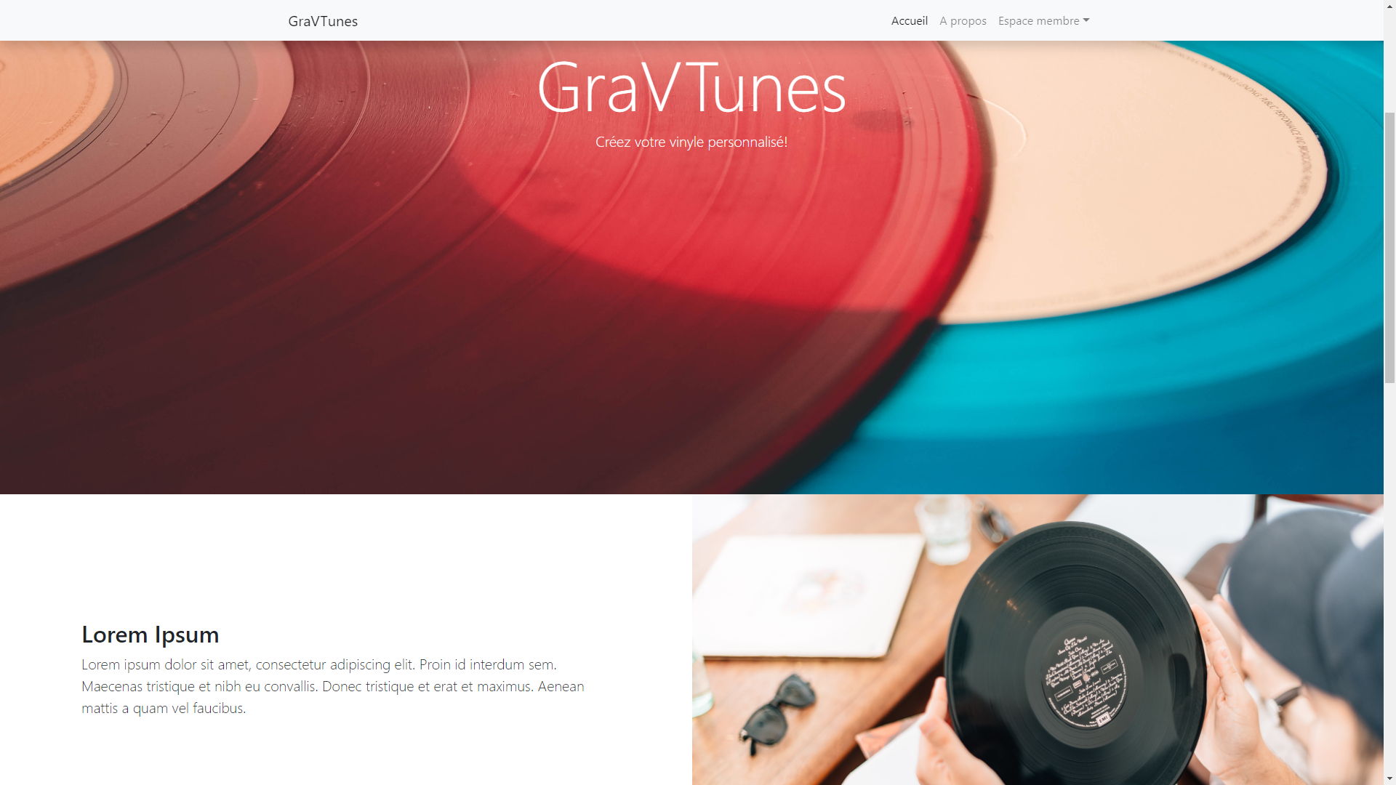
La page d’acceuil du site
Notes:
© Copyright Showeet.com – Creative & Free PowerPoint Templates

Slide 19
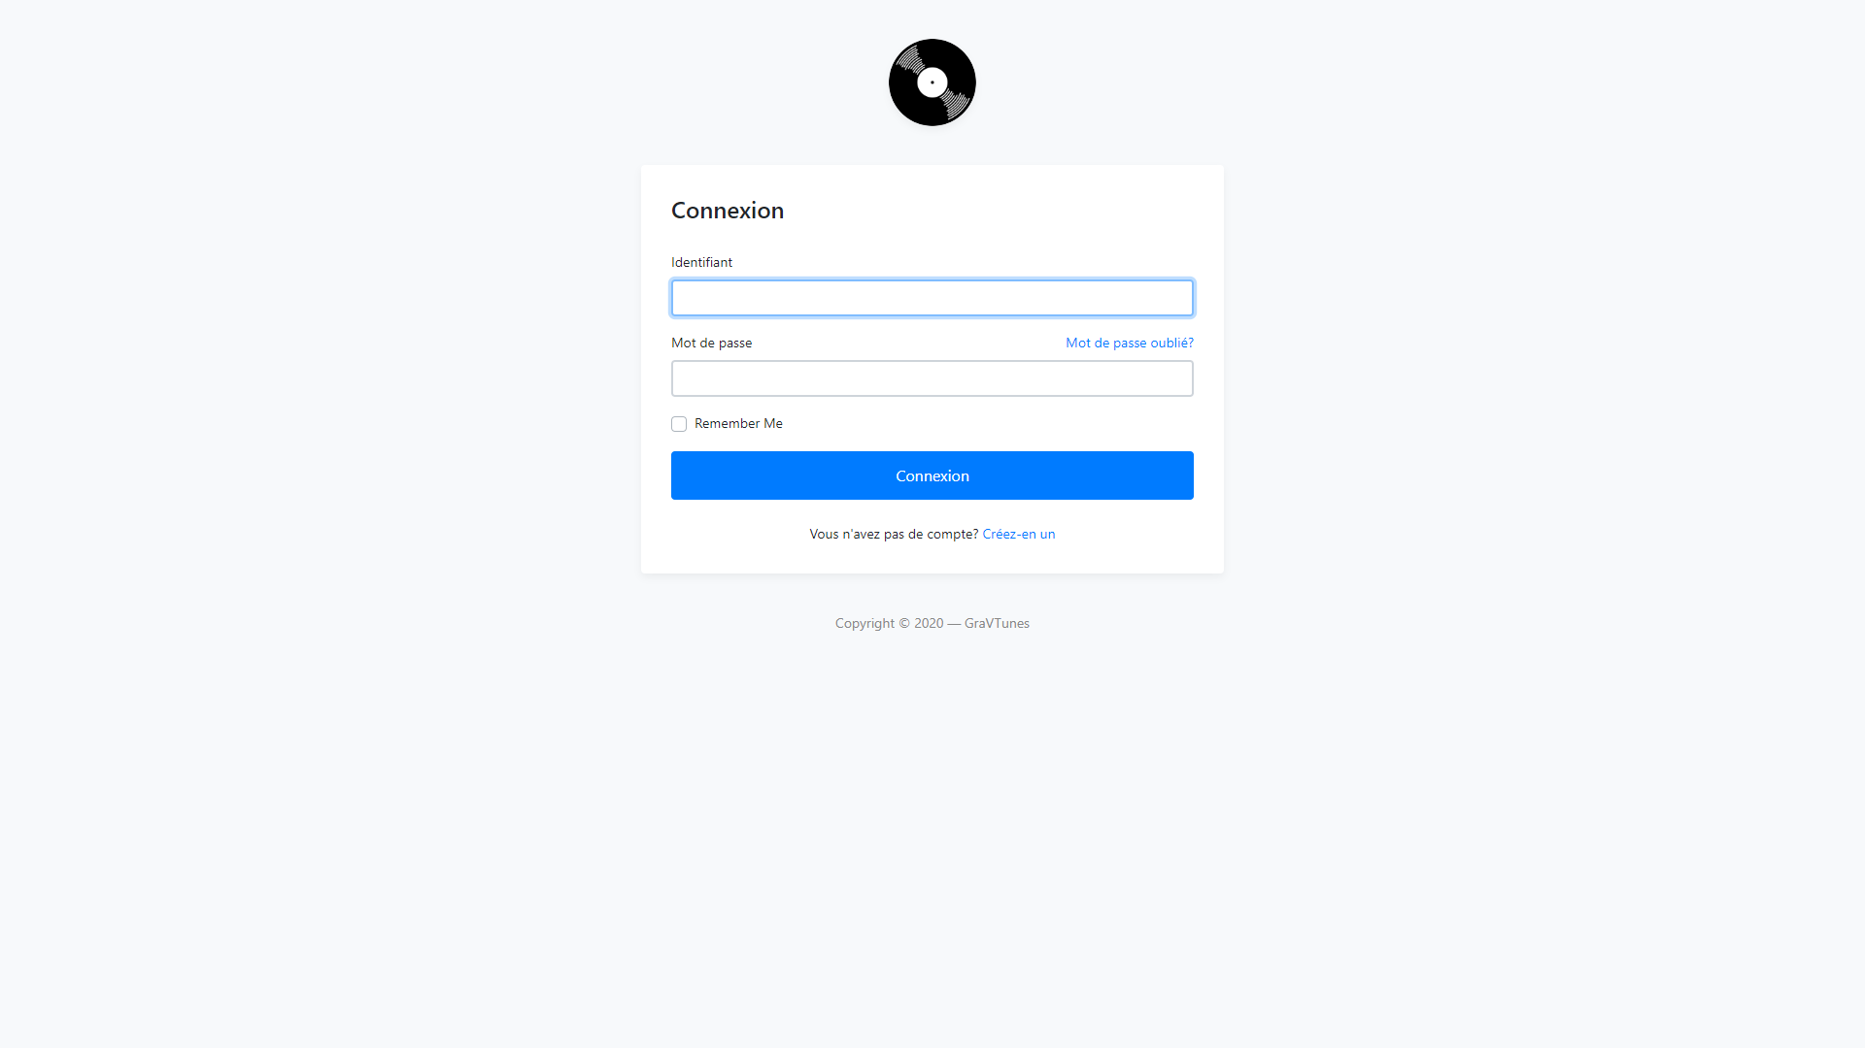
La page de connexion du site
Notes:
© Copyright Showeet.com – Creative & Free PowerPoint Templates

Slide 20
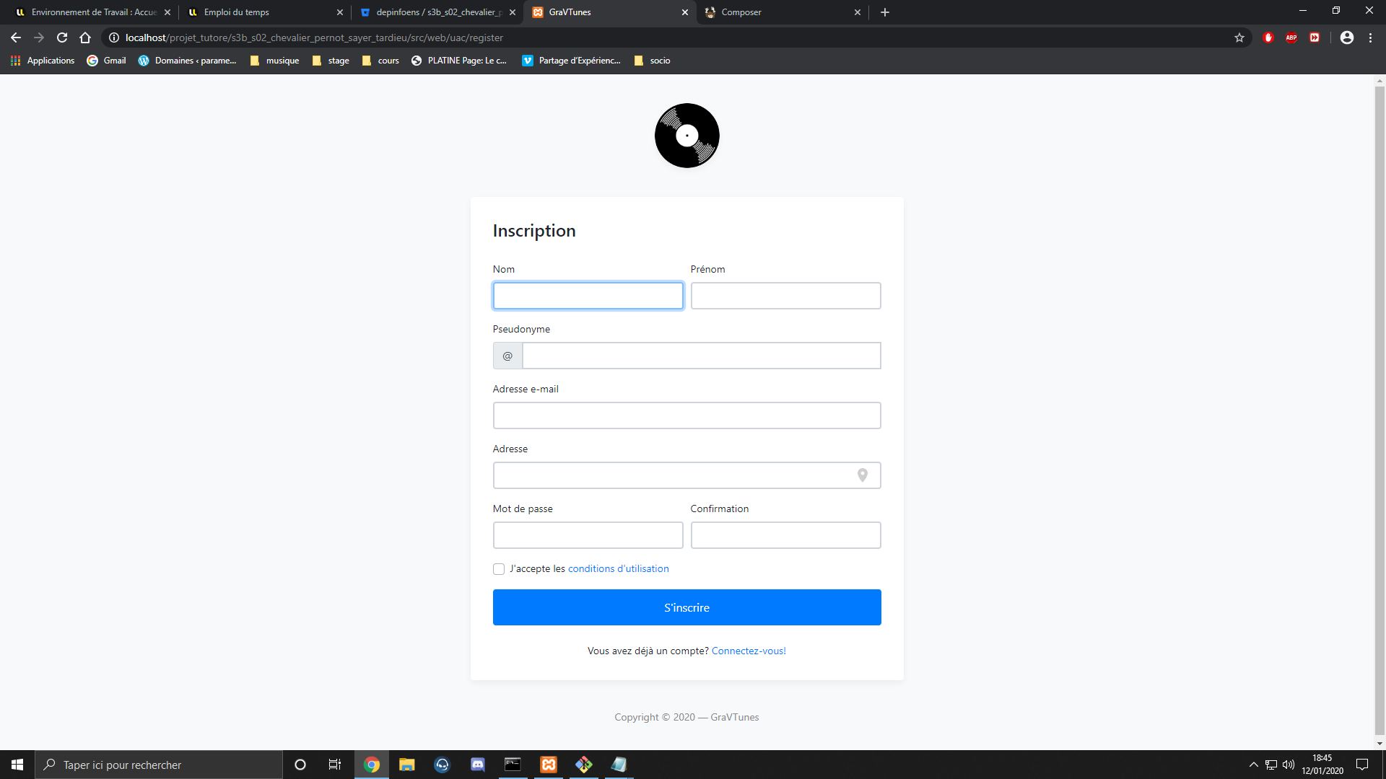
La page d’inscription du site
Notes:
© Copyright Showeet.com – Creative & Free PowerPoint Templates

Slide 21
La repartition
Les maquettes du site (Nathan)
Une base de données construite (Anthony, Jules)
Structure du projet en PHP (Framework, MVC, ORM, Moteur de Template) (Jules)
Page d’accueil et premiers essais web (Jules)
Notes:
© Copyright Showeet.com – Creative & Free PowerPoint Templates

Slide 22
Prévisions de l’iteration 2
Fonctionnalités de bases
Administration
Notes:
© Copyright Showeet.com – Creative & Free PowerPoint Templates

Slide 23
Merci de votre écoute
Notes:
© Copyright Showeet.com – Creative & Free PowerPoint Templates

